Slide 1

P7. Fisheye

Slide 2
Sommaire
Contexte du Projet
Repository Github
Fiche D’investigation TODO
Diagrammes
Rendu Visuel Desktop
Code du projet
Bilan

Slide 3

1. Contexte du Projet
Réalisation
Pourquoi
Pour qui

Slide 4

2. Repository Github

Slide 5
Fiche d’investigation
TODO

Slide 6
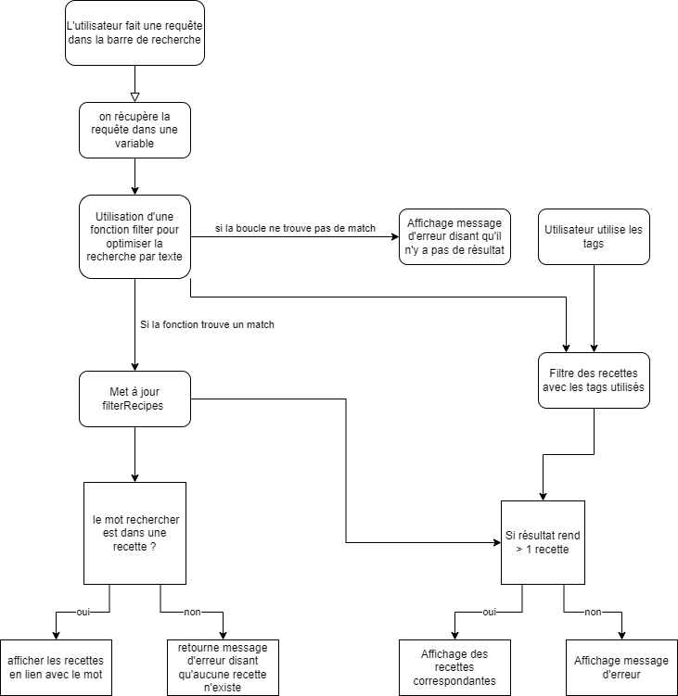
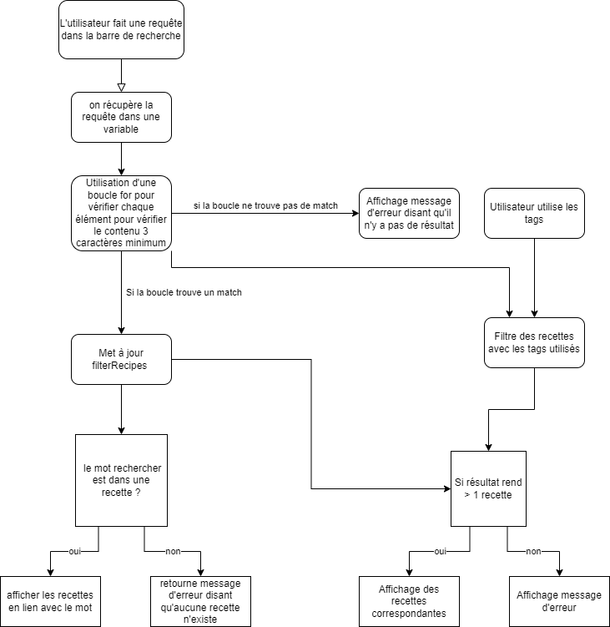
Diagrammes

Slide 7
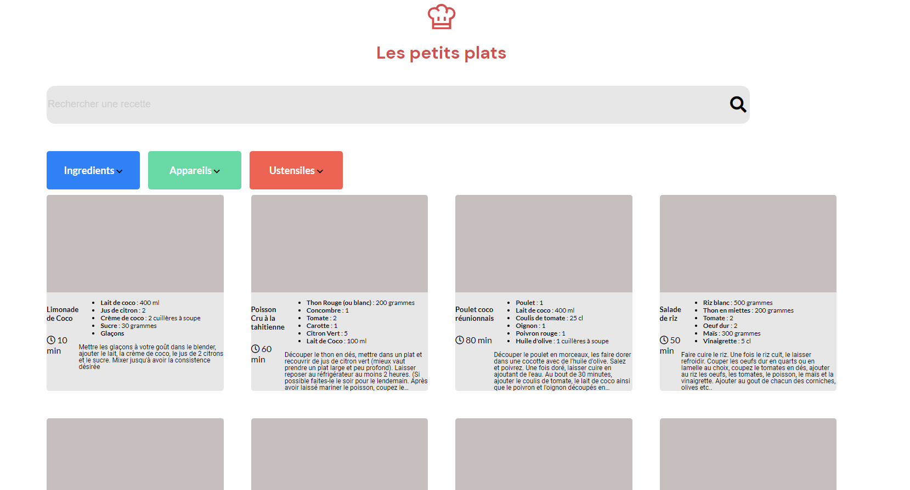
4. Rendu Visuel Desktop

Slide 8

5. Code du Projet

Slide 9

7. Bilan

